Slide 1
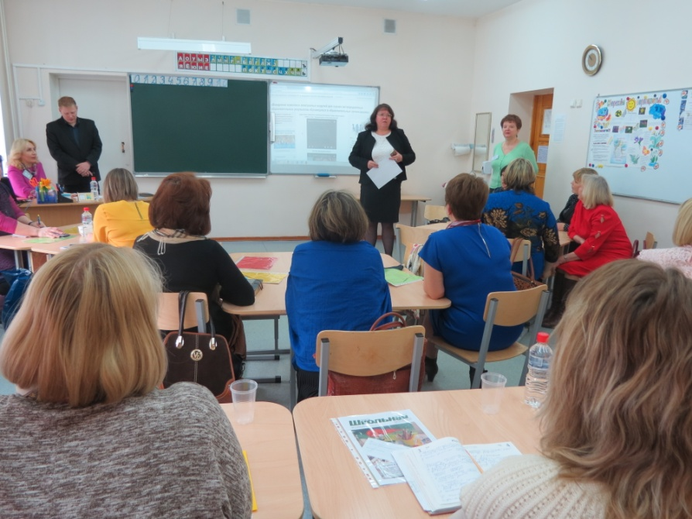
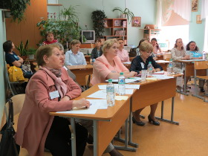
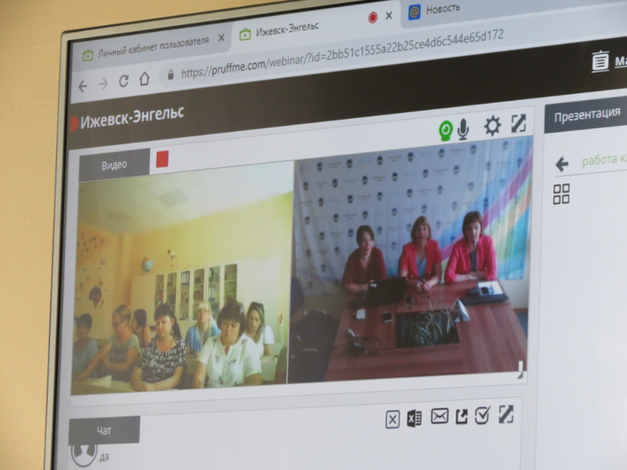
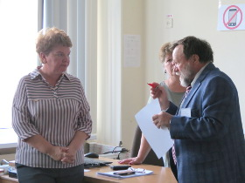
Инновационная
работа

Slide 2
Инновационные проекты гимназии
Федеральная инновационная площадка «Создание автоматизированной системы управления процессом формирования индивидуальной образовательной траектории субъектов образовательного процесса»
Руководитель:
Харитонова В.А.
Координатор:
Яворская Е.Л.
Республиканская инновационная площадка «Комплекс электронных модулей – инструмент формирующего оценивания образовательных результатов обучающихся начальной школы в соответствии с требованиями ФГОС»
Руководитель:
Черезова В.Ю.
Координатор:
Горюнова Н.В.
Руководитель:
Иванов М.А.
Координатор:
Яворская Е.Л.
Городская инновационная площадка «Сеть образовательных организаций города для внедрения автоматизированной системы сбора и анализа информации об индивидуальных образовательных достижениях обучающихся»
Городская инновационная площадка по теме «Инновационная технология реализации программы по безопасности дорожного движения «Дети. Дорога. Жизнь.» с использованием электронной программы «Комплекс электронных модулей».
Руководитель:
Колотова Н.Ю.

Slide 3
Инновационные педагогические коллективы
В 2019-2020 учебном году в гимназии действовало
14 инновационных педагогических коллективов, из них
8 в экспериментальных классах
ИПК | Руководитель | Количество участников
ИПК «КЭМ в основной школе» | Лебедь Ю.А. | 9
ИПК «Индивидуальный образовательный проект» | Самарина И.Н. | 6
ИПК «Сеть образовательных организаций по внедрению КЭМ» | Яворская Е.Л. | 7
ИПК «Интерактивная карта Ижевска» | Егорова Е.В. | 5
ИПК «Электронный мониторинг образовательных результатов в начальной школе» | Щенина Н.А. | 5
ИПК «Родительский заказ на образование» | Харитонова В.А., координатор Шудегова А.А. | 43

Slide 4
Инновационные педагогические коллективы экспериментальных классов
Цель - комплексное использование инновационного продукта гимназии - «Комплекса электронных модулей» (КЭМ) для отработки взаимодействия электронных модулей КЭМ в масштабе класса с целью реализации принципа индивидуализации в образовании
Экспериментальные классы | Руководитель
ИПК «КЭМ в 5 «Е» классе» | Суходоева С.Г.
ИПК «КЭМ в 6 «Д» классе» | Городничева Т. Л.
ИПК «КЭМ в 7 «Е» классе» | Юсупова Л. В.
ИПК «КЭМ в 8 «Г» классе» | Рассомахина Е. В.
ИПК «КЭМ в 1 «Б» классе» | Костина А.Э.
ИПК «КЭМ в 2 «Д» классе» | Прозорова И.Н.
ИПК «КЭМ в 3 «Р» классе» | Наумова М.М.
ИПК «КЭМ в 4 «Б» классе» | Андреева Т.Ю.
В экспериментальной деятельности приняли активное участие 38 учителей, специалистов и руководителей гимназии.
19 учителей = 80 образовательных ресурсов на основе предметного содержания математики, изо, технологии, музыки, мхк, физкультуры, этнокультурного образования, иностранных языков, информатики, биологии, географии, истории, русского языка и литературы, журналистики;
35 учителей = 51 образовательное событие предметного и межпредметного характера, а также в формате разновозрастного сотрудничества:
23 учителя - создатели события и эксперты
12 учителей - эксперты

Slide 5
Результаты инновационной деятельности
Создана и апробирована в гимназии автоматизированная система «Комплекс электронных модулей» (КЭМ)
Добро пожаловать на PowerPointBase.com!
Разработан и включен в систему КЭМ электронный мониторинг предметных образовательных результатов
в начальной школе
КЭМ
54 учителя – активные пользователи КЭМ
Развивается инновационная Сеть школ Удмуртии и России:
14 образовательных организаций,
более 240 классных коллективов, более 160 учителей, специалистов и руководителей
17 учителей гимназии
приняли участие в проведении семинаров, вебинаров, скайп-консультаций в Сети школ
Опыт инновационной деятельности представлен в публикациях, на съездах, конференциях, конкурсах различного уровня

